Slide 1
Coping with NP-Completeness
B3 成瀬隆昌

Slide 2
目次
Intelligent exhaustive search
Approximation algorithms
Local search heuristics

Slide 3
目次(今回は)
Intelligent exhaustive search
Backtracking
Branch-and-bound
Approximation algorithms
Vertex cover
Clustering
TSP
Local search heuristics
Notes:
今回は一番最初のところだけになると思います。

Slide 4
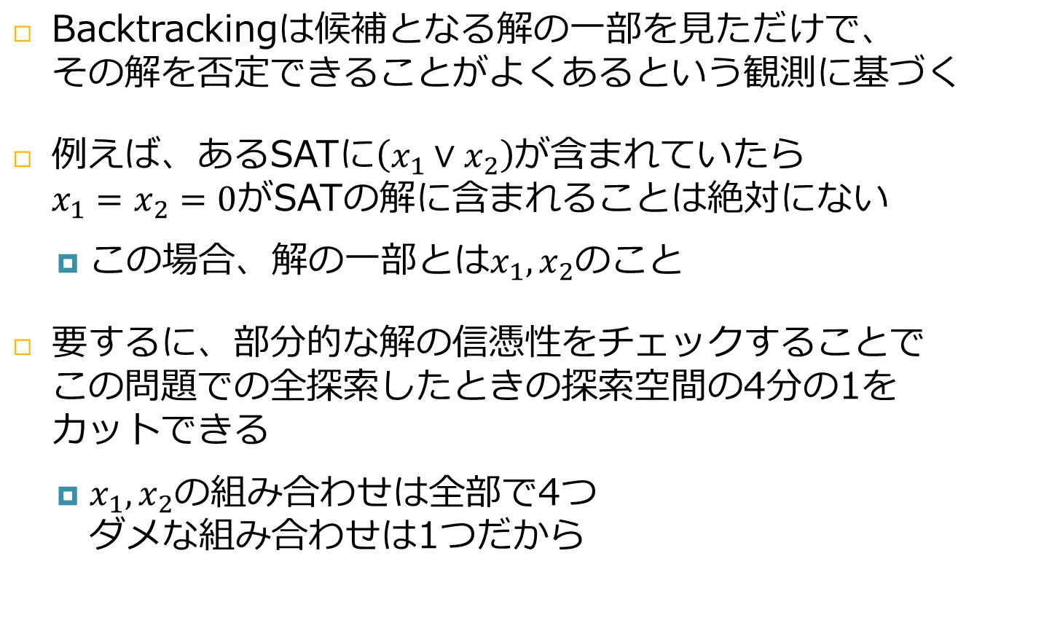
Backtracking
Backtrackingは候補となる解の一部を見ただけで、 その解を否定できることがよくあるという観測に基づく
例えば、あるSATに$\left(x_{1}∨x_{2}\right)$が含まれていたら $x_{1}=x_{2}=0$がSATの解に含まれることは絶対にない
この場合、解の一部とは$x_{1},x_{2}$のこと
要するに、部分的な解の信憑性をチェックすることで この問題での全探索したときの探索空間の4分の1を カットできる
$x_{1},x_{2}$の組み合わせは全部で4つ ダメな組み合わせは1つだから
Notes:
最初の行は(Backtracking is based on the observation that it is often possible to reject a solution by looking
at just a small portion of it.)
2行目(),(),(),(x1orx2),(),()みたいな問題があったなら、解のなかにx1=x2=0は含まれない

Slide 5
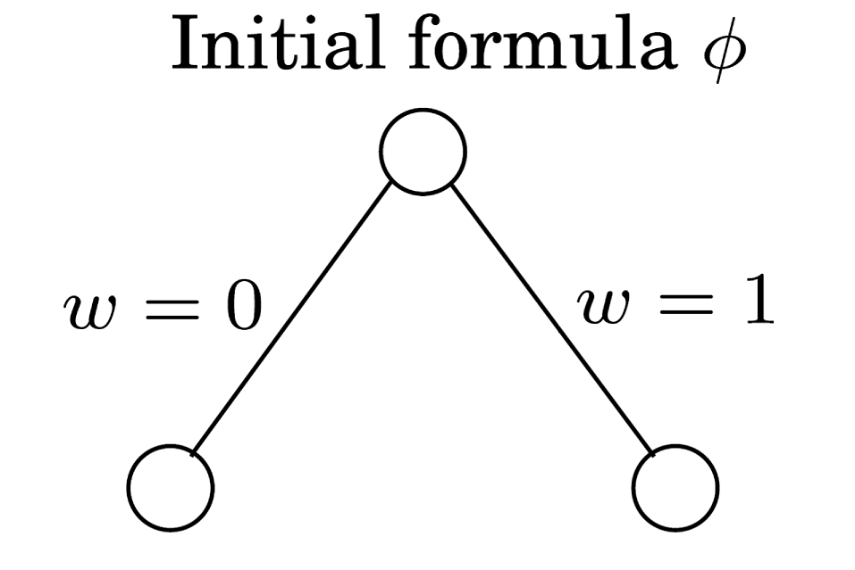
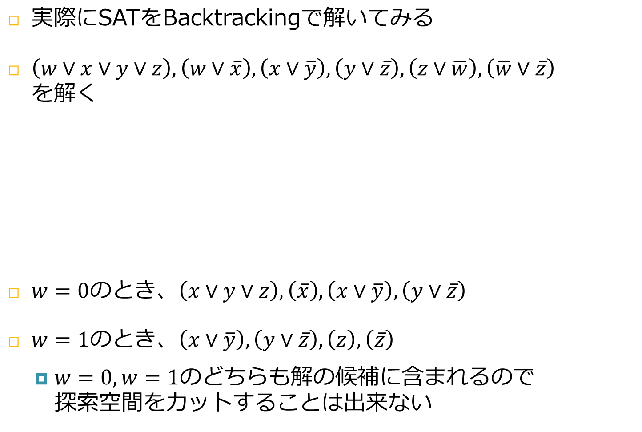
Backtracking
実際にSATをBacktrackingで解いてみる
$\left(w∨x∨y∨z\right),\left(w∨\overline{x}\right),\left(x∨\overline{y}\right),\left(y∨\overline{z}\right),\left(z∨\overline{w}\right),\left(\overline{w}∨\overline{z}\right)$ を解く
$w=0$のとき、$\left(x∨y∨z\right),\left(\overline{x}\right),\left(x∨\overline{y}\right),\left(y∨\overline{z}\right)$
$w=1$のとき、$\left(x∨\overline{y}\right),\left(y∨\overline{z}\right),\left(z\right),\left(\overline{z}\right)$
$w=0,w=1$のどちらも解の候補に含まれるので 探索空間をカットすることは出来ない
Notes:
この問題をBacktrackingで解く。
特に理由はないけど、今回はwから変数の値を決めていく。
すると、こうなる。
（,は^に置き換えてね）

Slide 6
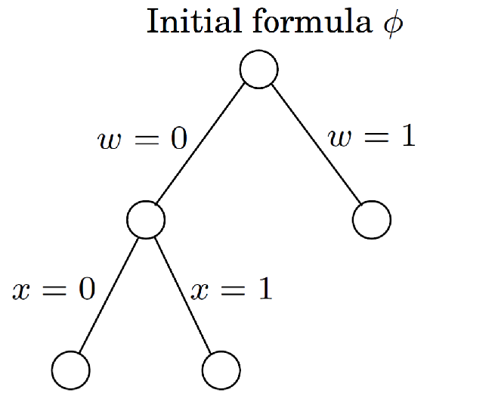
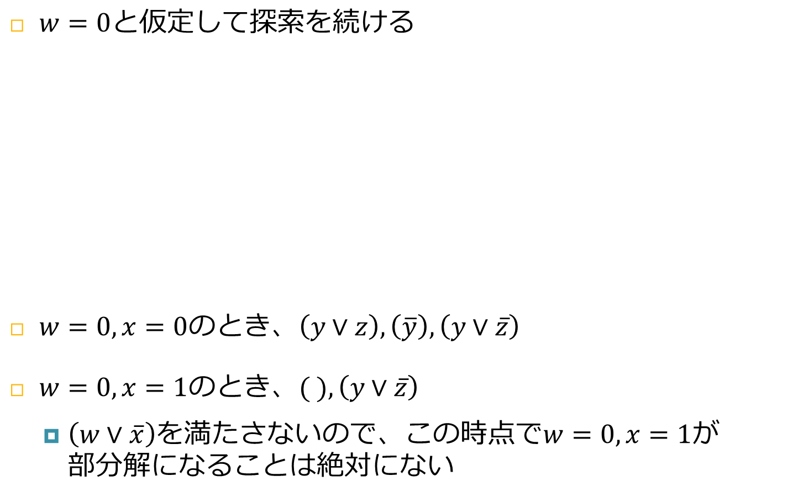
Backtracking
$w=0$と仮定して探索を続ける
$w=0,x=0$のとき、$\left(y∨z\right), \left(\overline{y}\right),\left(y∨\overline{z}\right)$
$w=0,x=1$のとき、$( ), \left(y∨\overline{z}\right)$
$\left(w∨\overline{x}\right)$を満たさないので、この時点で$w=0,x=1$が 部分解になることは絶対にない
Notes:
W=0,x=0のときは大丈夫。
しかし、w=0,x=1は条件を満たしていないのでそれ以上深い探索は打ち切り。

Slide 7
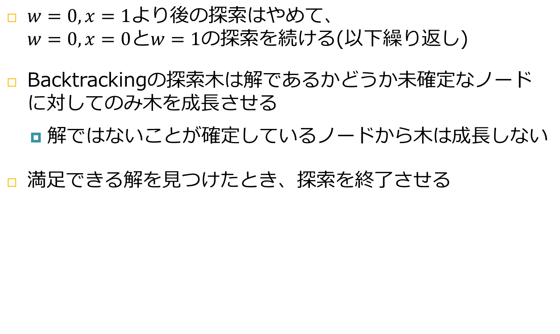
Backtracking
$w=0,x=1$より後の探索はやめて、 $w=0,x=0$と$w=1$の探索を続ける(以下繰り返し)
Backtrackingの探索木は解であるかどうか未確定なノード に対してのみ木を成長させる
解ではないことが確定しているノードから木は成長しない
満足できる解を見つけたとき、探索を終了させる

Slide 8
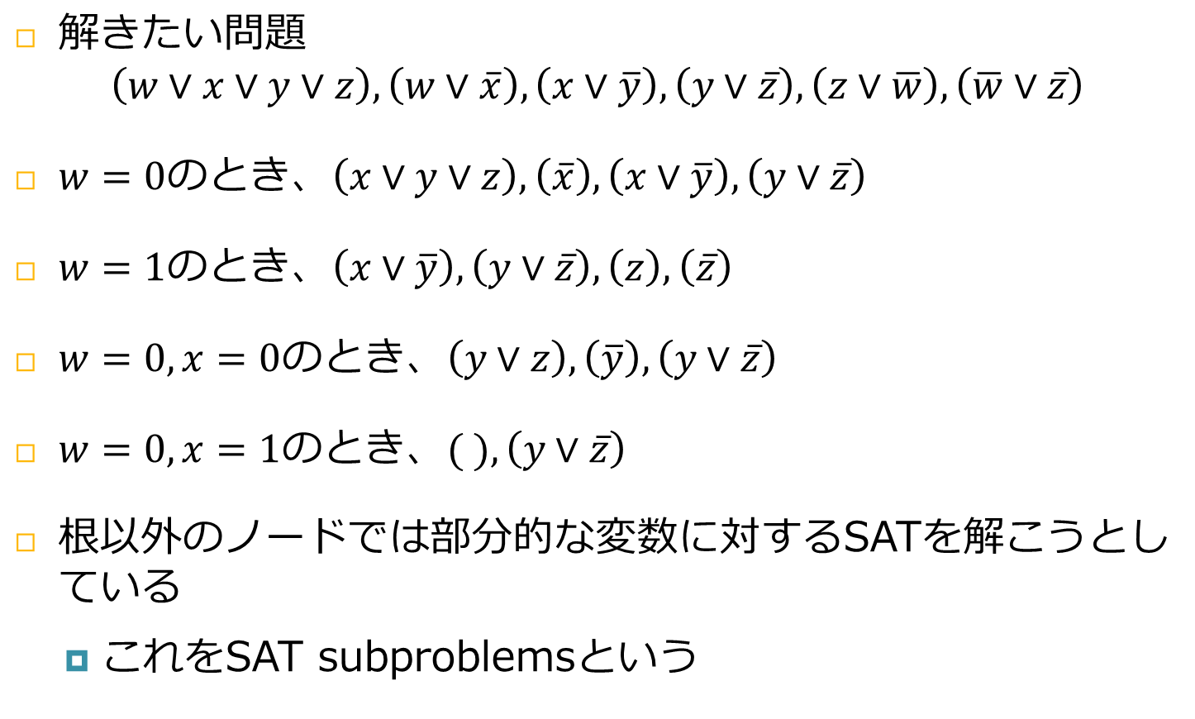
Backtracking
解きたい問題 $\left(w∨x∨y∨z\right),\left(w∨\overline{x}\right),\left(x∨\overline{y}\right),\left(y∨\overline{z}\right),\left(z∨\overline{w}\right),\left(\overline{w}∨\overline{z}\right)$
$w=0$のとき、$\left(x∨y∨z\right),\left(\overline{x}\right),\left(x∨\overline{y}\right),\left(y∨\overline{z}\right)$
$w=1$のとき、$\left(x∨\overline{y}\right),\left(y∨\overline{z}\right),\left(z\right),\left(\overline{z}\right)$
$w=0,x=0$のとき、$\left(y∨z\right), \left(\overline{y}\right),\left(y∨\overline{z}\right)$
$w=0,x=1$のとき、$( ), \left(y∨\overline{z}\right)$
根以外のノードでは部分的な変数に対するSATを解こうとしている
これをSAT subproblemsという
Notes:
探索木の深さが大きくなれば、変数の種類が少なくなる。

Slide 9
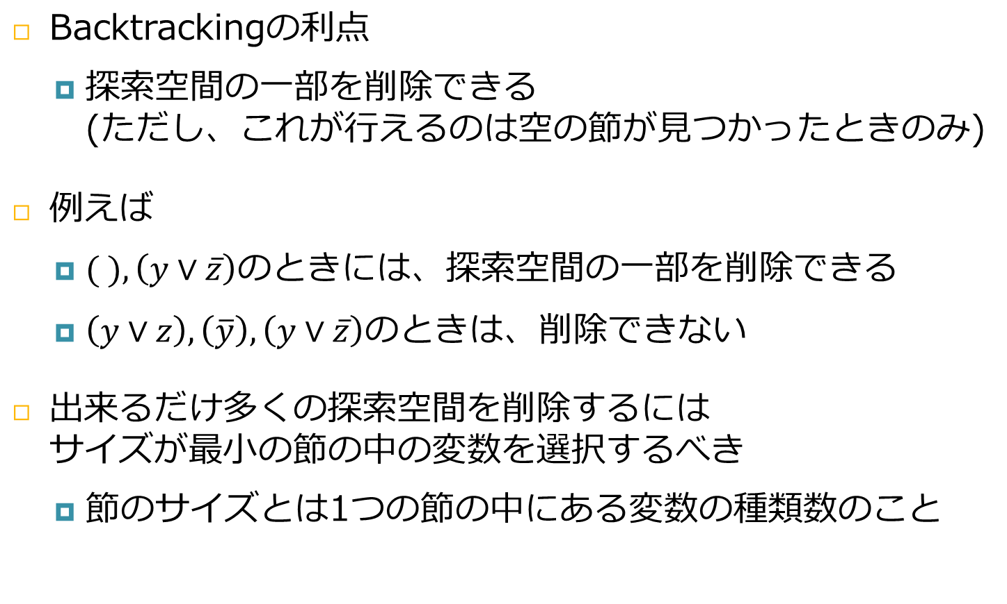
Backtracking
Backtrackingの利点
探索空間の一部を削除できる (ただし、これが行えるのは空の節が見つかったときのみ)
例えば
$( ), \left(y∨\overline{z}\right)$のときには、探索空間の一部を削除できる
$\left(y∨z\right), \left(\overline{y}\right),\left(y∨\overline{z}\right)$のときは、削除できない
出来るだけ多くの探索空間を削除するには サイズが最小の節の中の変数を選択するべき
節のサイズとは1つの節の中にある変数の種類数のこと

Slide 10
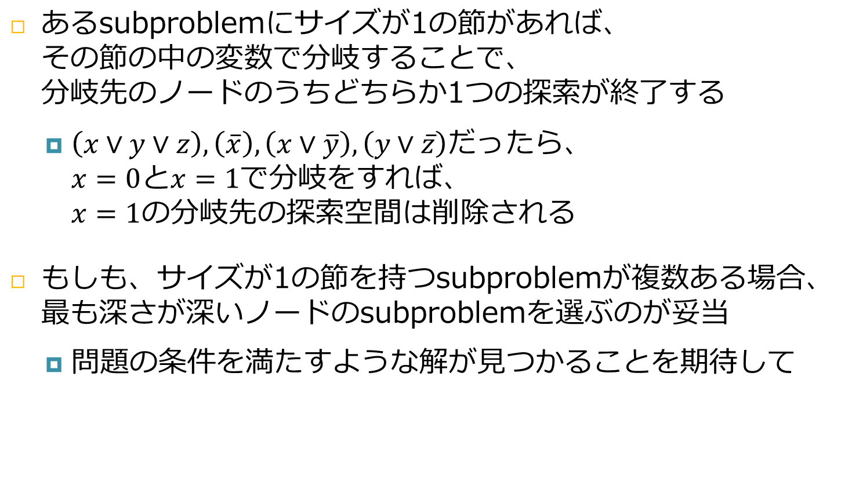
Backtracking
あるsubproblemにサイズが1の節があれば、 その節の中の変数で分岐することで、 分岐先のノードのうちどちらか1つの探索が終了する
$\left(x∨y∨z\right),\left(\overline{x}\right),\left(x∨\overline{y}\right),\left(y∨\overline{z}\right)$だったら、 $x=0とx=1$で分岐をすれば、 $x=1の$分岐先の探索空間は削除される
もしも、サイズが1の節を持つsubproblemが複数ある場合、 最も深さが深いノードのsubproblemを選ぶのが妥当
問題の条件を満たすような解が見つかることを期待して

Slide 11
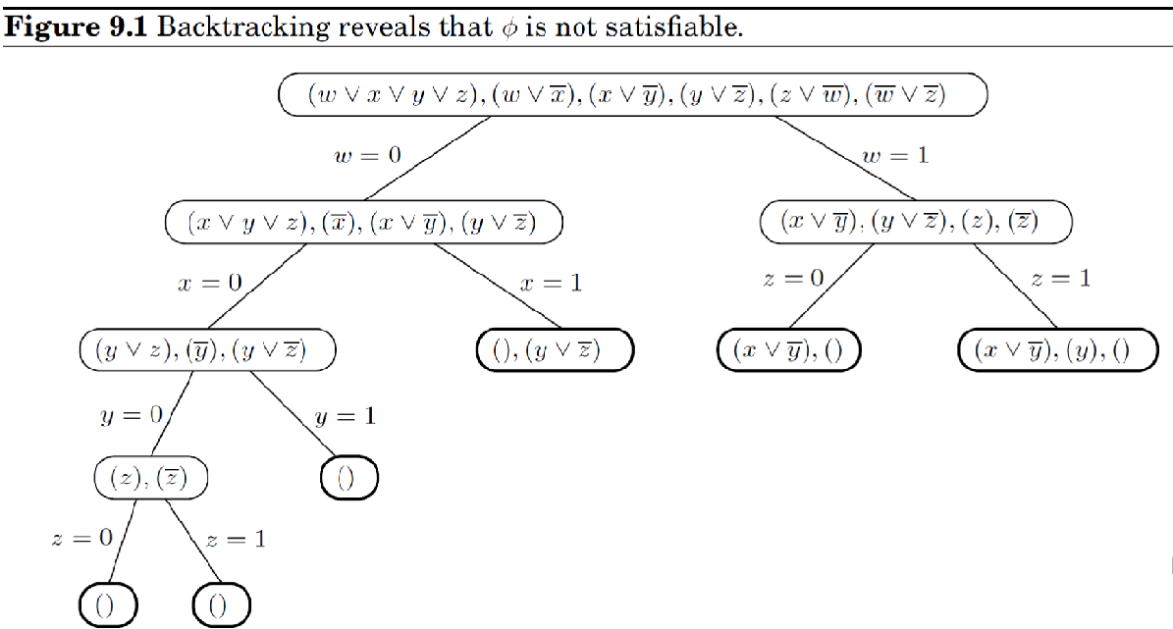
Backtracking
今回のbacktrackingの探索の様子

Slide 12
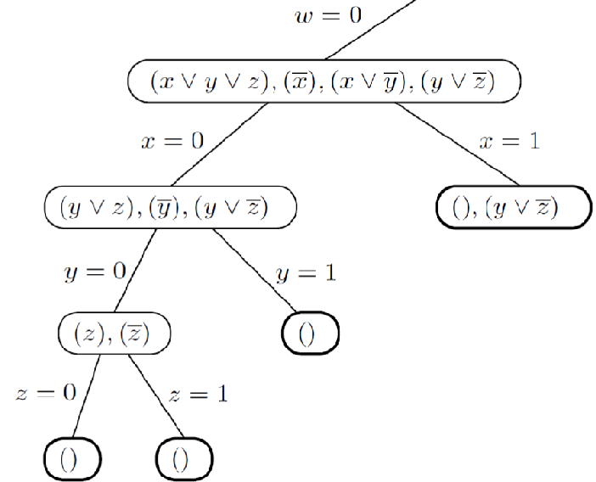

Backtracking
$w=0$のとき

Slide 13
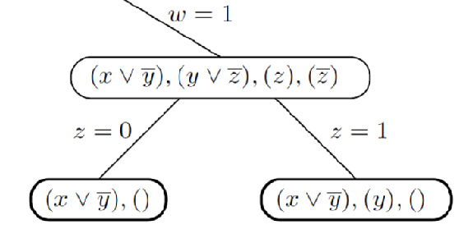

Backtracking
$w=1$のとき
サイズが1の節があるノードでは、必ず次の分岐でその節の中の変数を使っている

Slide 14
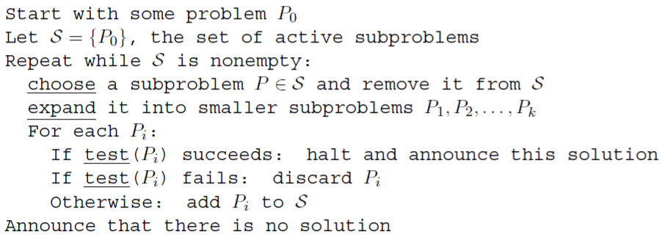
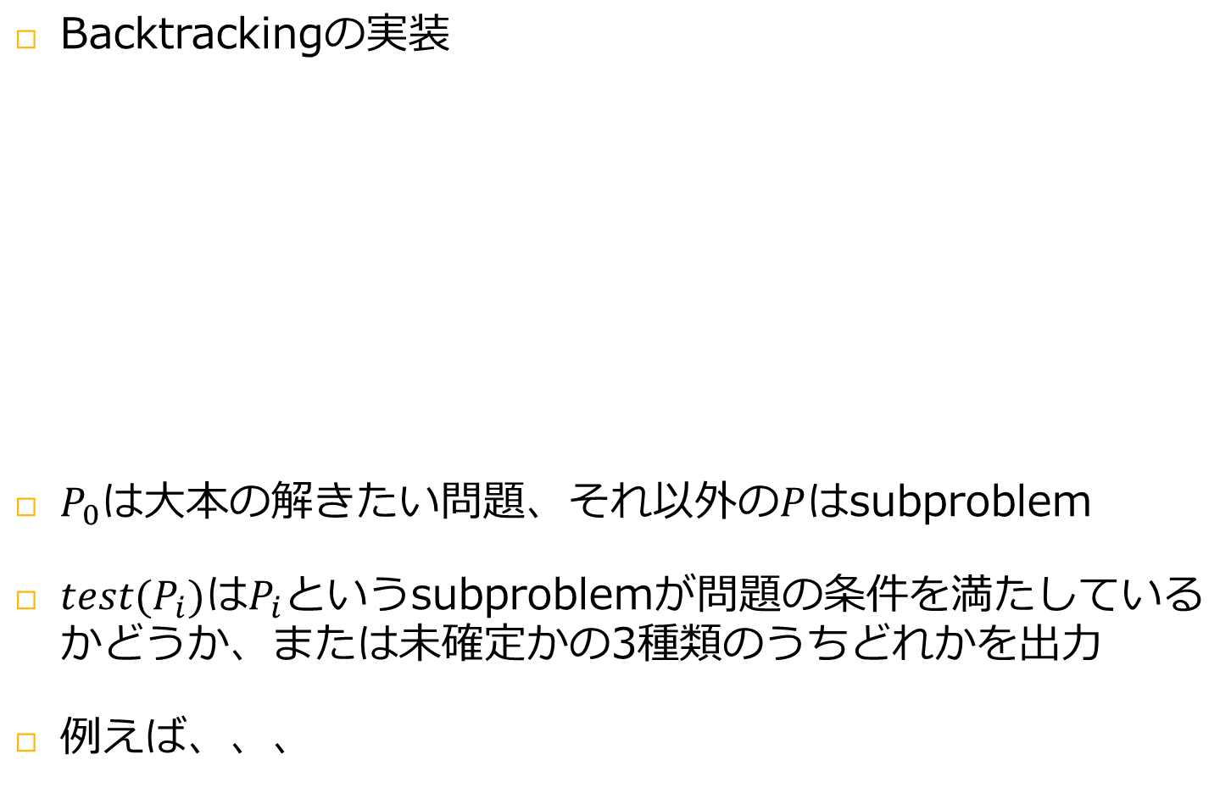
Backtracking
Backtrackingの実装
$P_{0}$は大本の解きたい問題、それ以外の$P$はsubproblem
$test(P_{i})$は$P_{i}$というsubproblemが問題の条件を満たしているかどうか、または未確定かの3種類のうちどれかを出力
例えば、、、

Slide 15
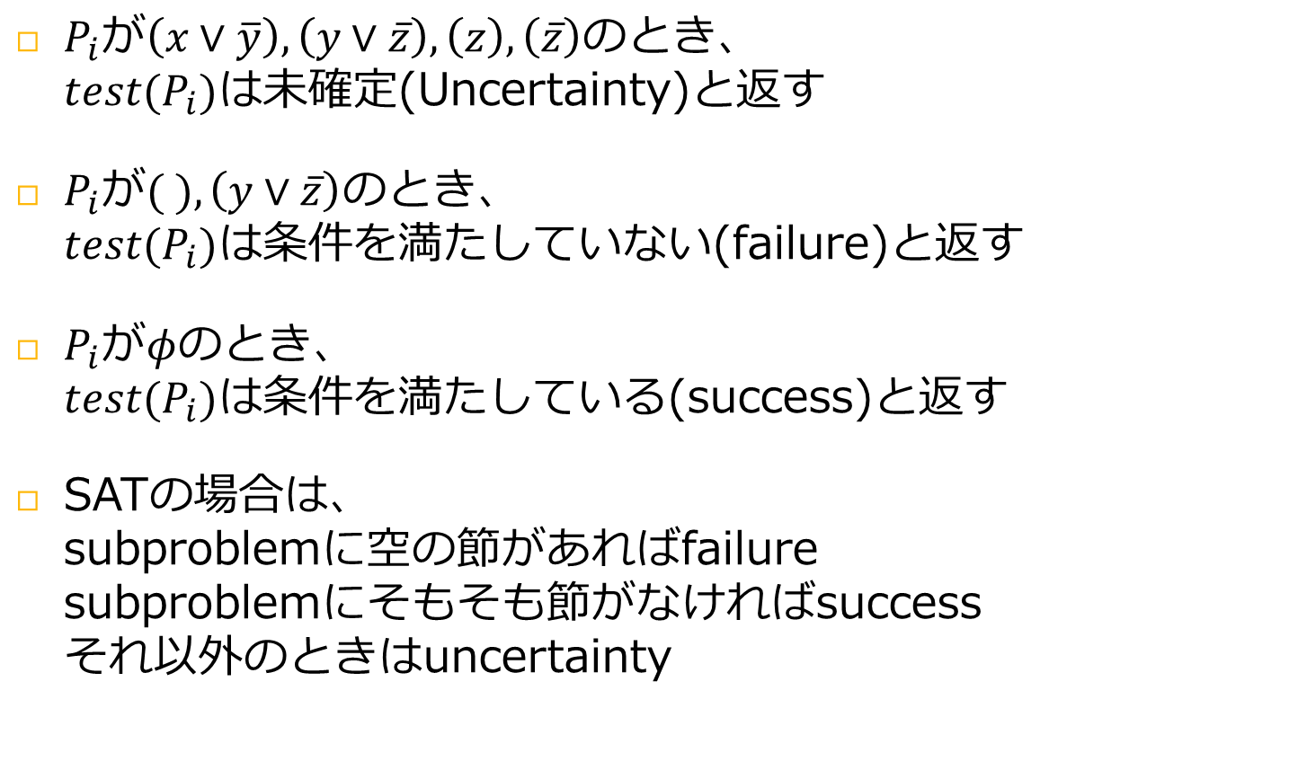
Backtracking
$P_{i}が\left(x∨\overline{y}\right),\left(y∨\overline{z}\right),\left(z\right),\left(\overline{z}\right)$のとき、 $test(P_{i})$は未確定(Uncertainty)と返す
$P_{i}が( ), \left(y∨\overline{z}\right)$のとき、 $test(P_{i})$は条件を満たしていない(failure)と返す
$P_{i}がφ$のとき、 $test(P_{i})$は条件を満たしている(success)と返す
SATの場合は、 subproblemに空の節があればfailure subproblemにそもそも節がなければsuccess それ以外のときはuncertainty

Slide 16

Backtracking
chooseは$S$の中に入っているsubproblemを一つ選ぶ
expandは$Pにある$変数を一つ決めて0か1を代入することで、新たなsubproblemをつくる
2SATの時はbacktrackingを使わずに、多項式時間で解くことができる(強連結成分分解をして、、、)

